Slide 1
C
A
T
Á
L
O
G
O
SUPRAMA
2
0
1
4
-
2
0
1
5

Slide 2
Tenemos una gran variedad de productos:
Productos ecológicos de Totana
Productos artesanos de bisutería

Slide 3
Productos ecológicos de Totana

Slide 4
Almendra
Almendra marcona repelada ecológica-frita con sal-Tarro de vidrio 150 gramos.
Da sabor y color a la Almendra utilizando especias típicas mediterráneas, mientras doramos la almendra con nuestro Aceite de Oliva Virgen Extra; el resultado es exquisito. Además disponemos de una amplia gama de variedades para nuestros clientes.
4.66 € IVA incluido(gastos de transporte no incluidos)

Slide 5
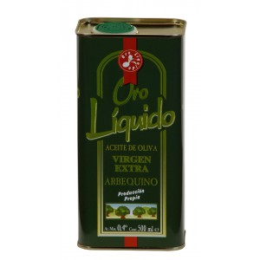
ACEITES
Aceite Arbequino Virgen Extra – Oro Líquido - Lata 500 ml
Aceite monovarietal de aceituna arbequina de sabor y aroma suave y equilibrado. Recomendado tanto para fritura como para su utilización en crudo.
4,28 € IVA incluido(gastos de transporte no incluidos)

Slide 6
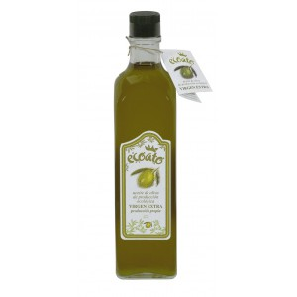
Aceite Ecológico Virgen Extra – Botella de vidrio 750 ml.
Exponente del sabor y la sostenibilidad. Proveniente de cultivos ecológicos, contiene el sabor de la tierra y el sol; autentica expresión de color, aroma y sabor natural.﻿Recomendado para el uso en ensaladas y otros platos en los que el aceite marque referencia de sabor y aroma, así como guarniciones en para uso en crudo.
6,36 € IVA incluido (gastos de transporte no incluidos)

Slide 7
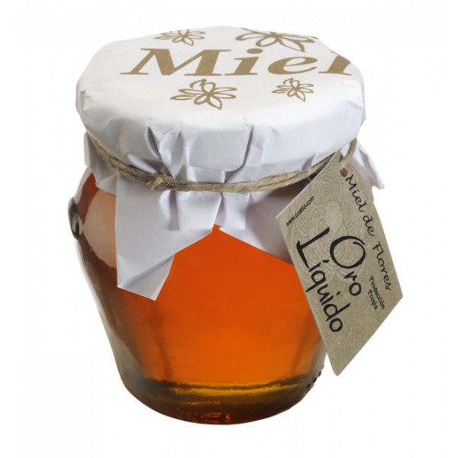
Miel
Miel de mil flores - Oro liquido - Bote pet dosificador 360 gr
Procedente de la floración de diferentes tipos de flor, la Miel de Mil Flores Oro Líquido, es de un meloso color ámbar y sabor intenso.
2,65 € IVA incluido(gastos de transporte no incluidos)
Miel de mil flores - Oro liquido - Anfora vidrio 125 gr
Procedente de la floración de diferentes tipos de flor, la Miel de Mil Flores Oro Líquido, en un tarro de cristal.
2,29 € IVA incluido(gastos de transporte no incluidos)

Slide 8
MANTELLINA
Mantellina - Oro liquido - Botella 100 ml
Disfrute de la Mantellina Oro Líquido, una bebida típica y tradicional de Totana, Murcia; elaborada a base de Miel. Un toque dulce para su paladar.¡PARA DISFRUTAR!
3,46 € IVA incluido(gastos de transporte no incluidos)

Slide 9
PIMENTÓN ECOLÓGICO
Pimentón ecológico - Lata 75 gr
Pimentón obtenido con métodos tradicionales. Cosecha propia y secado natural, siguiendo las especificaciones para obtener un producto orgánico, de alta calidad, que identifica el color y el olor característico de la Denominación de Origen Pimentón de Murcia.
2,46 € IVA incluido(gastos de transporte no incluidos)

Slide 10
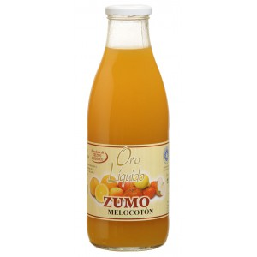
ZUMOS
Zumo de melocotón ecológico - Oro molido - Botella de vidrio 200ml
Disfruta de zumos de origen ecológico, obtén los nutrientes naturales del zumo, sabores orgánicos para tu paladar, provenientes de diferentes frutas y hortalizas cultivadas con el máximo respeto a su desarrollo completamente natural.
1,74 € IVA incluido(gastos de transporte no incluidos)
Zumo de melocotón ecológico - Oro molido - Botella de vidrio 1 l
Con este bote podréis disfrutar aún mas de este zumo ecológico. Refréscate bebiendo zumo de melocotón ecológico.
3,20 € IVA incluido(gastos de transporte no incluidos)

Slide 11
Productos artesanos de bisutería

Slide 12
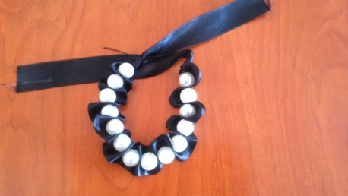
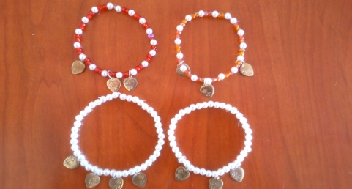
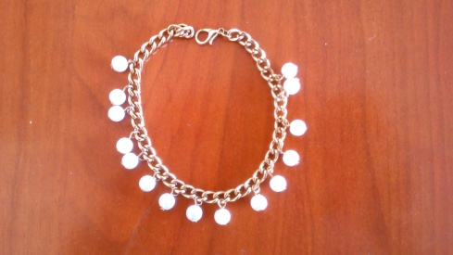
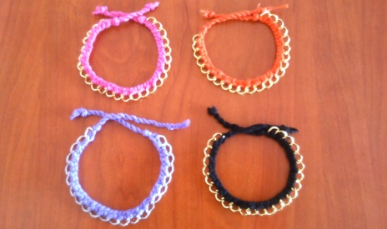
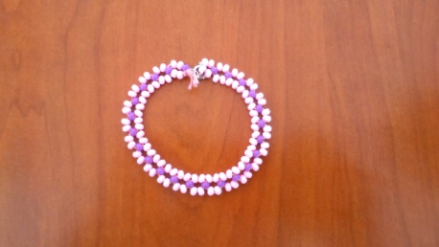
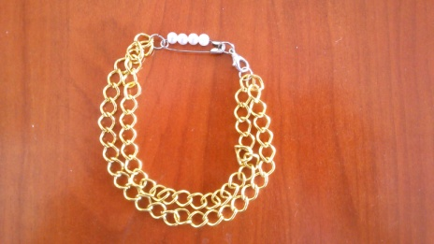
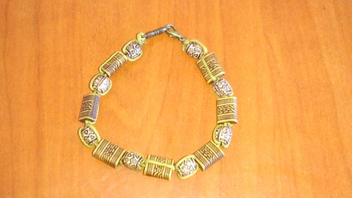
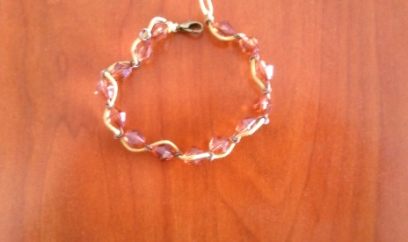
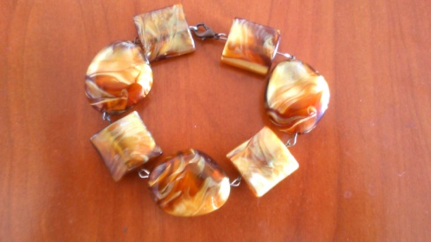
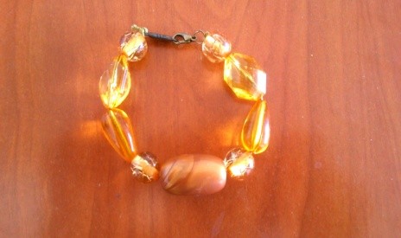
BISUTERÍA
Bisutería realizada por el grupo de producción de nuestra cooperativa. Diferentes estilos para llevar! Tenemos pulseras de
Entre 1€ y 2€

Slide 13
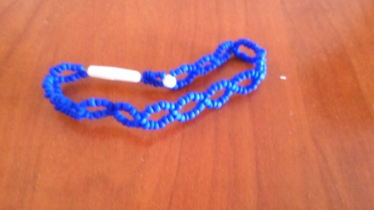
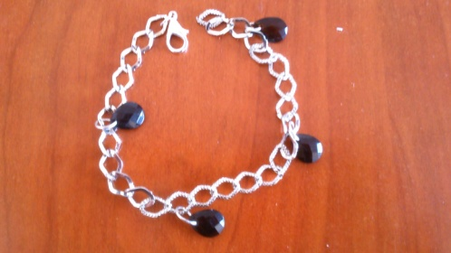
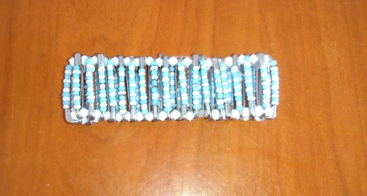
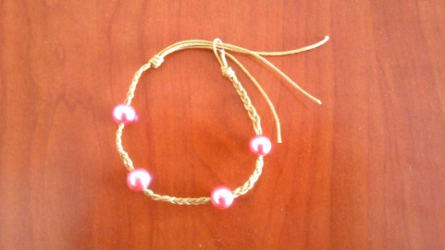
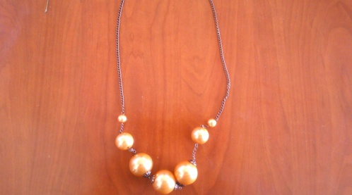
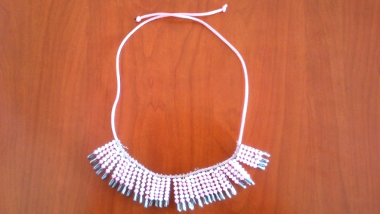
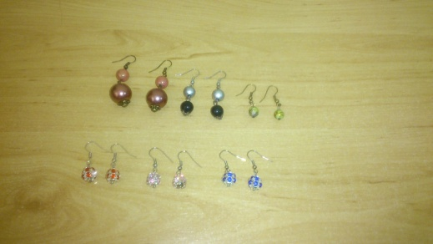
1€
Pulseras a ,y collares tambien !,
realizados por nuestros compañeros de producción.

Slide 14
GASTOS DE TRANSPORTE POR CUENTA DEL COMPRADOR

Slide 15
SUPRAMA COOPERATIVA
Contáctanos!
supramacooperativa@gmail.com
C/Magallanes, s/n
30850 Totana

